Slide 1
VICEPRESIDENCIA CORPORATIVA
GERENCIA ADMINISTRATIVA
DIRECCIÓN DE COMPRAS

Slide 2
1.Palabras de la Vicepresidente Corporativa (5 min)
Dra. Esmeralda Mora Gomez
2. Intervención Gerencia Administrativa.
Dirección Compras - Dr. Oscar Castiblanco (6 min)
3.Vicepresidencia de Operaciones.
Dirección de Servicios a la Operación - Homologaciones - Ing. Luis Carlos Galán (4 min)
4. Oficina de Planeación.
Grupo de Responsabilidad Social Empresarial
Ing. Katerine Kamark (4 min)
Oficial de Cumplimiento - Alba Jimena Forero (4 min)
5. Atención personalizada (20 min).
AGENDA
Grupo 1:
7:30 am a 9:00 am
Grupo 2:
9:30 am a 11:00 am

Slide 3
RUEDA DE PROVEEDORES 2026
DIRECCIÓN DE COMPRAS

Slide 4

I. INTRODUCCIÓN
OBJETIVOS DE LA RUEDA DE PROVEEDORES 2026
Garantizar, promover y aplicar los principios de contratación pública, gestión fiscal y moralidad administrativa, promoviendo la pluralidad de oferentes.
Promover la participación plural de oferentes, en igualdad de condiciones dentro de los procesos de selección de contratistas.
Garantizar la selección objetiva de oferentes, dentro de los procesos de selección.
Conocer la oferta de bienes y servicios del mercado actual.
Ampliar la base de datos de proveedores nacionales e internacionales propia de Indumil.
Promover y garantizar el acceso de nuevas oportunidades de negocio para los fabricantes de productos de interés para la Industria, eliminando intermediarios.
Generar una cultura de cero tolerancias con actos que vayan en contravía del Código de Ética de la Industria Militar, dentro de la fase precontractual de todos los procesos que adelante la entidad.
OBJETIVO DE LA DIRECCIÓN DE COMPRAS
Planificar, coordinar y liderar el proceso de compras, de manera eficiente, garantizando el cumplimiento de los lineamientos y políticas definidas, con el fin de lograr el correcto desarrollo de las actividades de la empresa.
MODALIDADES DE CONTRATACIÓN
Invitación Subasta Inversa (ISI)
Invitación Pública a Ofertar (IPO)
Invitación Directa a Ofertar (IDO)
Mínima Cuantía. (MC)
Acuerdos Marco de Precios - Agencia Nacional de Contratación Pública Colombia Compra Eficiente. (CCE TVC)
Acuerdos Marco Industria Militar (AMP)

Slide 5
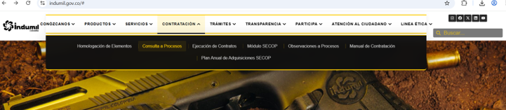
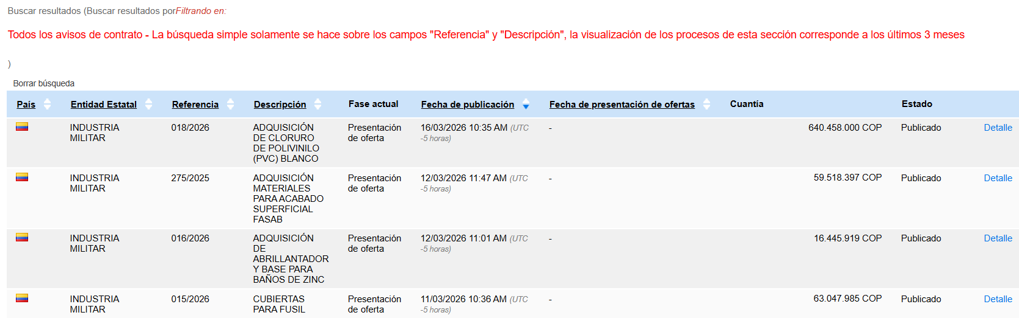



CONSULTA DE PROCESOS DE ADQUISICIÓN
LINK INDUMIL
https://www.indumil.gov.co/INDUMIL.Adquisiciones.Procesos/
LINK SECOP II
https://community.secop.gov.co/Public/Tendering/ContractNoticeManagement/Index?currentLanguage=es-CO&Page=login&Country=CO&SkinName=CCE
CANALES DE COMUNICACIÓN
LINK INDUMIL
https://www.indumil.gov.co/wp-content/uploads/2026/03/Plan-Anual-de-Adquisiciones-2026-V2.-1.pdf
LINK SECOP II
https://community.secop.gov.co/Public/App/AnnualPurchasingPlanEditPublic/View?id=730849
indumil@indumil.gov.co

Slide 6
RUEDA DE PROVEEDORES 2026
VICEPRESIDENCIA DE OPERACIONES

Slide 7
I. INTRODUCCIÓN
¿QUÉ ES LA HOMOLOGACIÓN?
Proceso de validación técnica con el que INDUMIL constata la idoneidad de un material específico de un fabricante determinado. Esto, mediante pruebas de laboratorio, dimensionales, de productividad y/o de proceso (según aplique).
¿PARA QUÉ SE HACE LA HOMOLOGACIÓN?
Para asegurar que los materiales cumplan con los requisitos y especificaciones técnicas, normativas y de calidad necesarias.
La homologación garantiza que los materiales sean seguros, fiables y adecuados para su propósito previsto.
¿CÓMO SE HACE LA HOMOLOGACIÓN?
Revisión de documentación técnica (cuando aplica), revisión dimensional y/o laboratorio, pruebas de proceso y/o funcionales.
¿A QUÉ SE LE HACE HOMOLOGACIÓN?
Materias primas, piezas, insumos, herramientas, entre otros.

Slide 8
II. CÓMO HOMOLOGAR
QUIERO HOMOLOGAR UN MATERIAL, ¿CÓMO HAGO?
Identificar en el listado de materiales que requieren homologación, publicado en la página web de Indumil, cuál material o elemento estoy en capacidad de suministrar.
Pruebas: Una vez recibida la muestra y de acuerdo con la disponibilidad, se procede a realizar las pruebas definidas para el material (dimensionales, laboratorio, de proceso y/o funcionales). El proveedor puede solicitar acompañamiento a las pruebas.
Documentación técnica: Solicitar a Indumil la ficha o especificación técnica del material a homologar identificado.
PROVEEDOR
Informe de resultados: Se genera un informe con los resultados de las respectivas pruebas, donde se conceptúa si cumple o no con los requerimientos del proceso.
INDUMIL
Autorización entrega muestra: Solicitar a Indumil la autorización para entrega de muestra e inicio del proceso de homologación
Notificación al Interesado: La Gerencia de Producción genera documento con destino al proveedor donde se informa los resultados del proceso de homologación y se notifica si el material queda homologado por parte de la Industria Militar.
Entrega de la muestra en el lugar y bajo las condiciones indicadas en el documento de autorización, el cual debe ser presentado al momento de realizar la entrega.

Slide 9



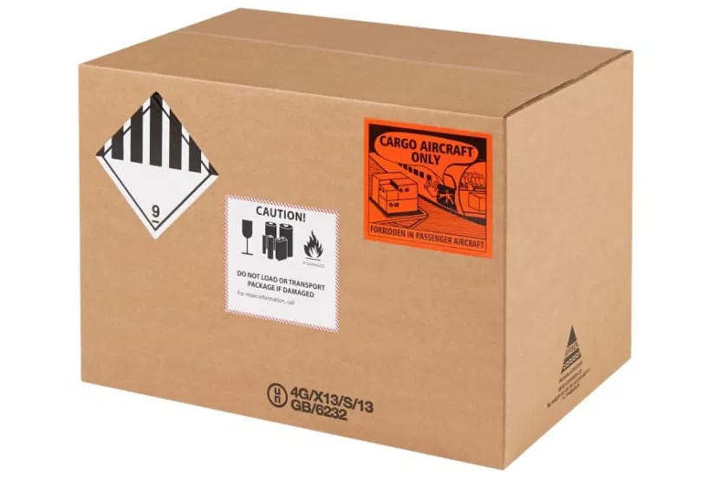

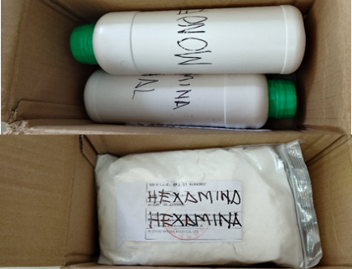

III. ASPECTOS RELEVANTES
Muestra: Los costos de traer muestras para homologación son parte de la inversión del proveedor. En casos específicos se pueden adelantar procesos de compra de pre-series.
Se homologa Fabricante: La homologación es válida para la empresa fabricante, independientemente de la empresa que elija como representante, comercializador o distribuidor en Colombia.
Vigencia de la Homologación: Está sujeta a la actualización del documento técnico y/o Reportes de No Conformidad sin resolver.
Estado Suministro Muestras: Las muestras suministradas deben estar debidamente, identificadas y empacadas, de tal manera que garantice su transporte y manipulación.
Tiempos de Pruebas: NO son fijos ni están estandarizados, depende de la disponibilidad del proceso de producción, tipo de elemento o material.
NOTA: La Industria Militar no homologa armas, municiones y explosivos ni en el extranjero ni nacionalmente. Esta actividad es realizada por las Fuerzas Militares o la Policía Nacional.

Slide 10
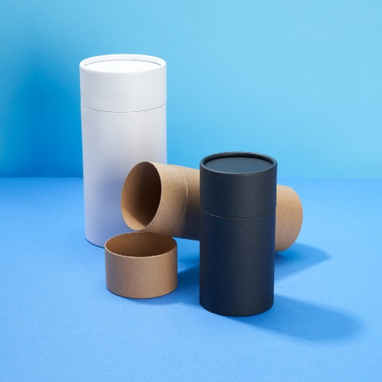
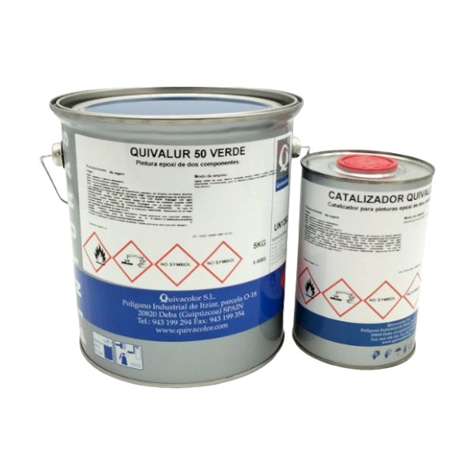
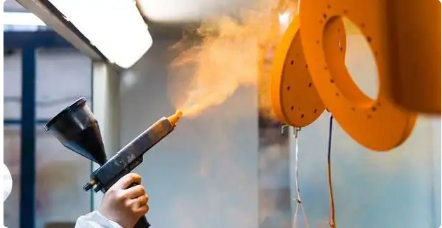
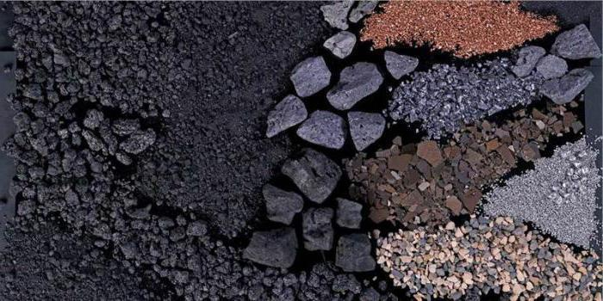
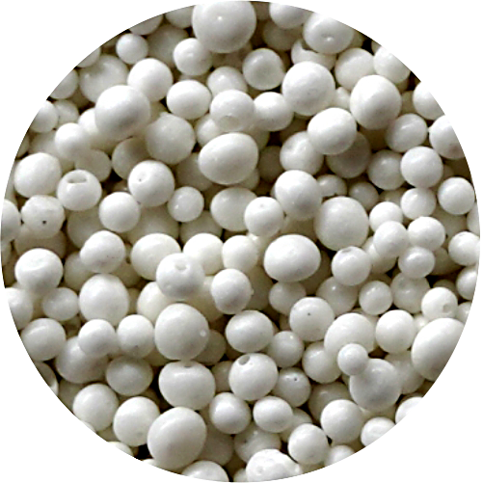
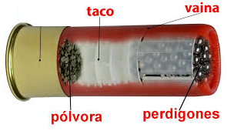
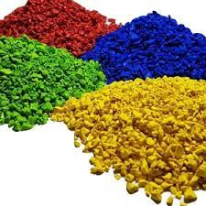
IV. MATERIALES PRIORITARIOS PARA HOMOLOGACIÓN
PINTURAS REFRACTARIAS
TUBOS DE CARTÓN
LACAS Y DILUIDORES
  FERROALEACIONES
COMPONENTES PARA MUNICIÓN ESCOPETA
NITRATOS
POLÍMEROS

Slide 11
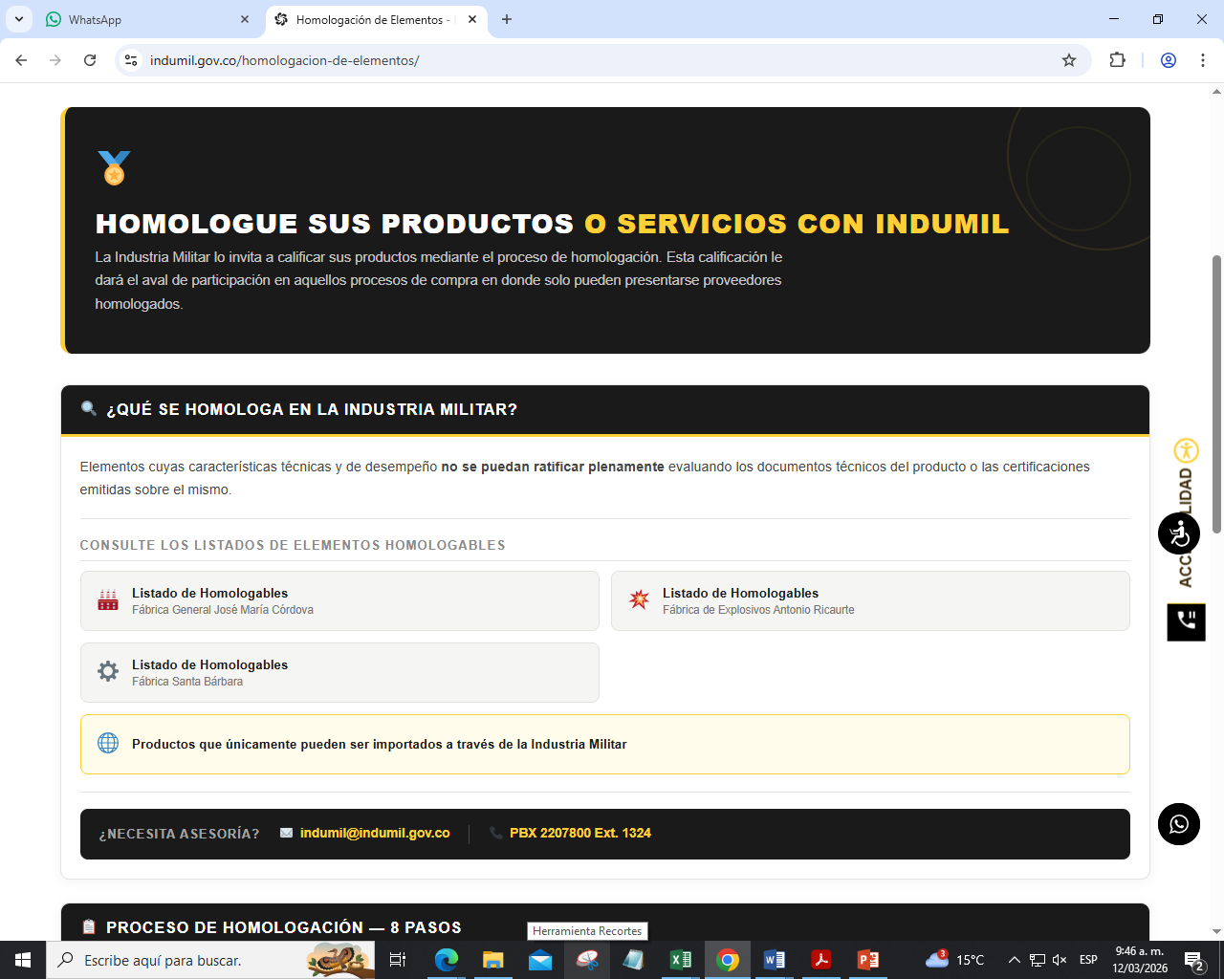
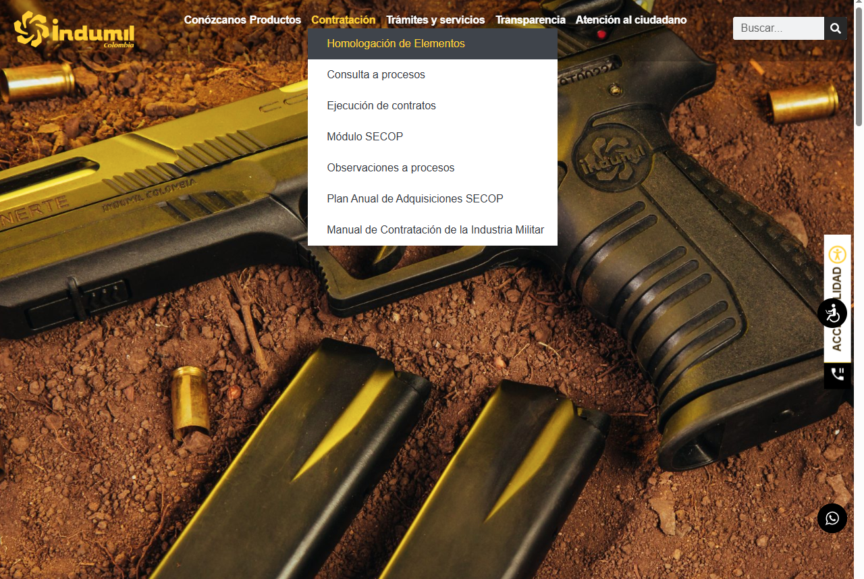

V. CONSULTA PÁGINA WEB
www.indumil.gov.co
Listado de homologables Fábrica de Explosivos Antonio Ricaurte
Listado de homologables Fábrica Santa Bárbara
Listado de homologables Fábrica General José María Córdova
+57 (310) 219-8551

Slide 12
RUEDA DE PROVEEDORES 2026
OFICINA DE PLANEACIÓN

Slide 13
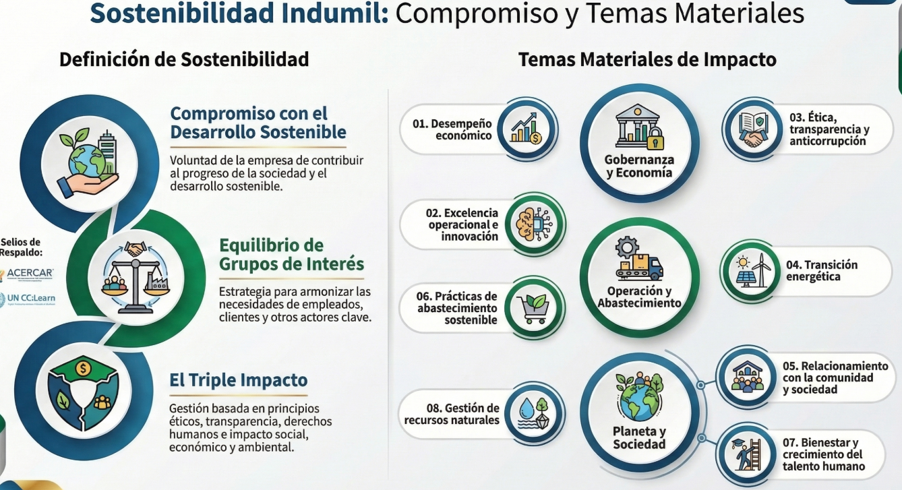

Slide 14
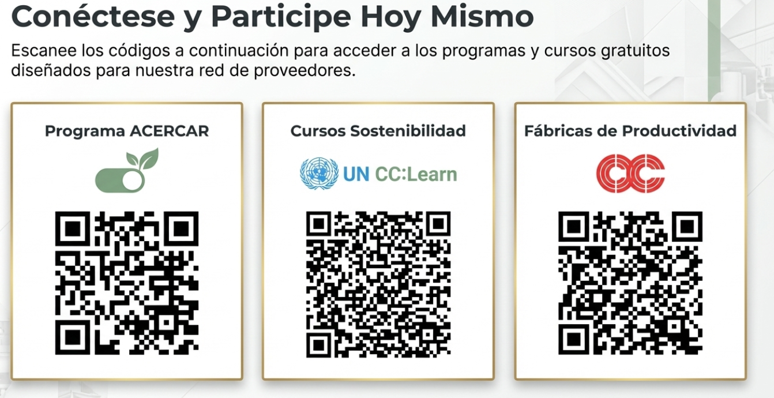

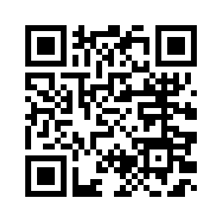
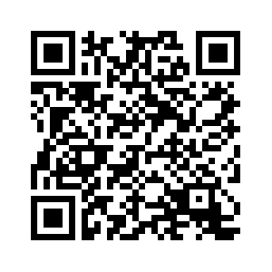
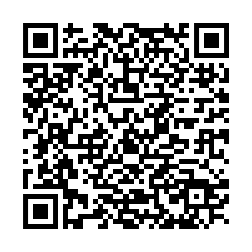

Slide 15
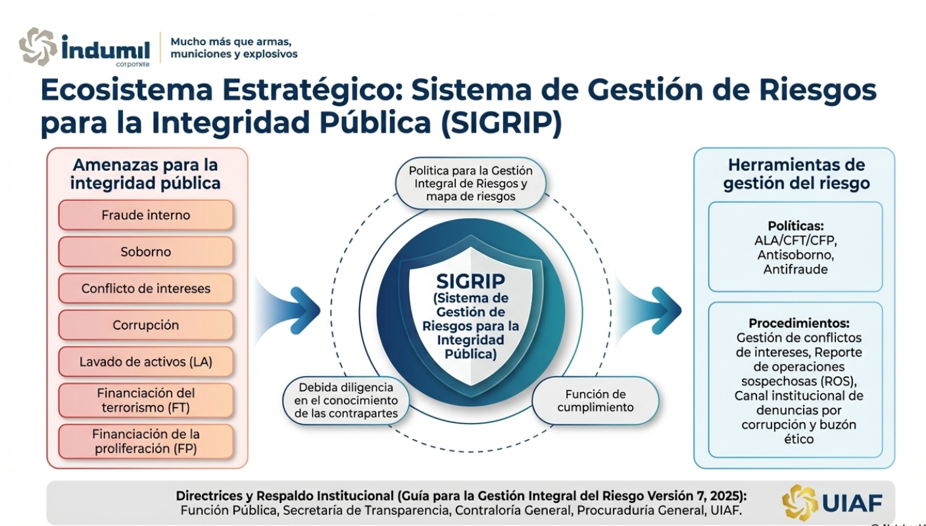



Slide 16
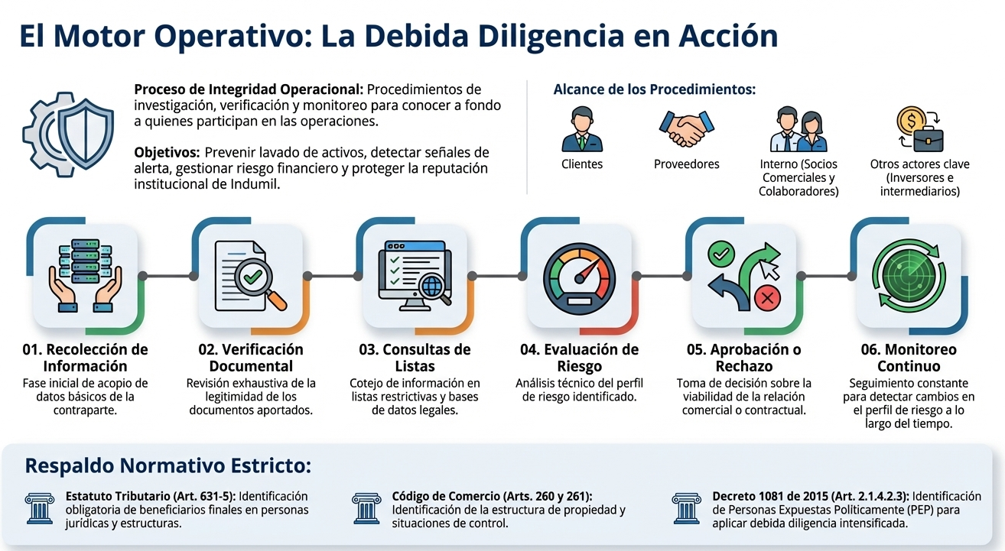


Slide 17
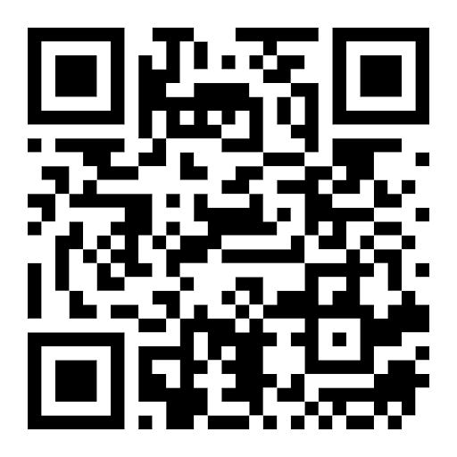
ENCUESTA

